Slide 1
Herbář plevelů
Anna Kostihová
4.CH

Slide 2
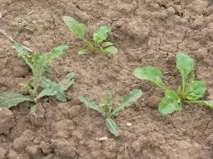
Pcháč rolní
Pcháč rolní je obtížný plevel. Díky svému kořenovému systému odolává i hluboké orbě a suchům. Jeho nažky s klíčivostí až 20 let se mohou šířit až na vzdálenost 3 km. Účinná je biologická likvidace přirozenými houbovými parazity či různými nosatcovitými
brouky

Slide 3
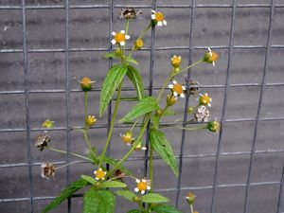
Pěťour maloúborný
Jedná se o rostlinu v minulosti zavlečenou, která se velmi rychle přizpůsobila novým podmínkám a osídlila celé naše území. Je jedním z nejúpornějších jednoletých plevelů zeleniny. Pochází z Peru a k nám byl zavlečen během napoleonských válek

Slide 4
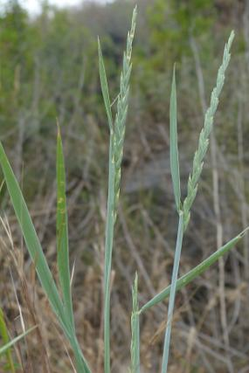
Pýr plazivý
Patří mezi velmi významné vytrvalé plevele. Konkurenční schopnost je vysoká. Do půdy vylučuje alelopatické látky, které brzdí růst ostatních rostlin. Vyskytuje se na 75 až 85 procentech orné půdy

Slide 5
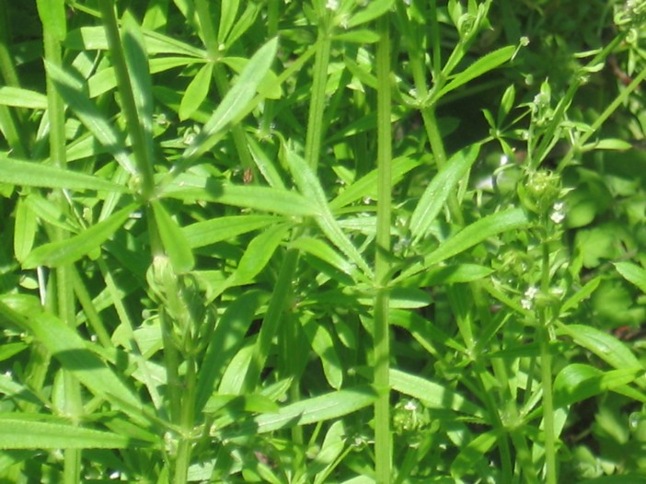
Svízel přítula
Svízel je plevel, který způsobuje poléhání obilí a zhoršuje kvalitu sklizně i píce. Šíří se díky vysokému zastoupení ozimů a odolnosti vůči většině používaných herbicidů.

Slide 6
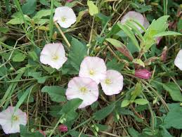
Svlačec rolní
Je zařazován mezi úporné vytrvalé plevele. Vyskytuje se po celém území republiky, v sadech, vinicích i zahradách.

Slide 7
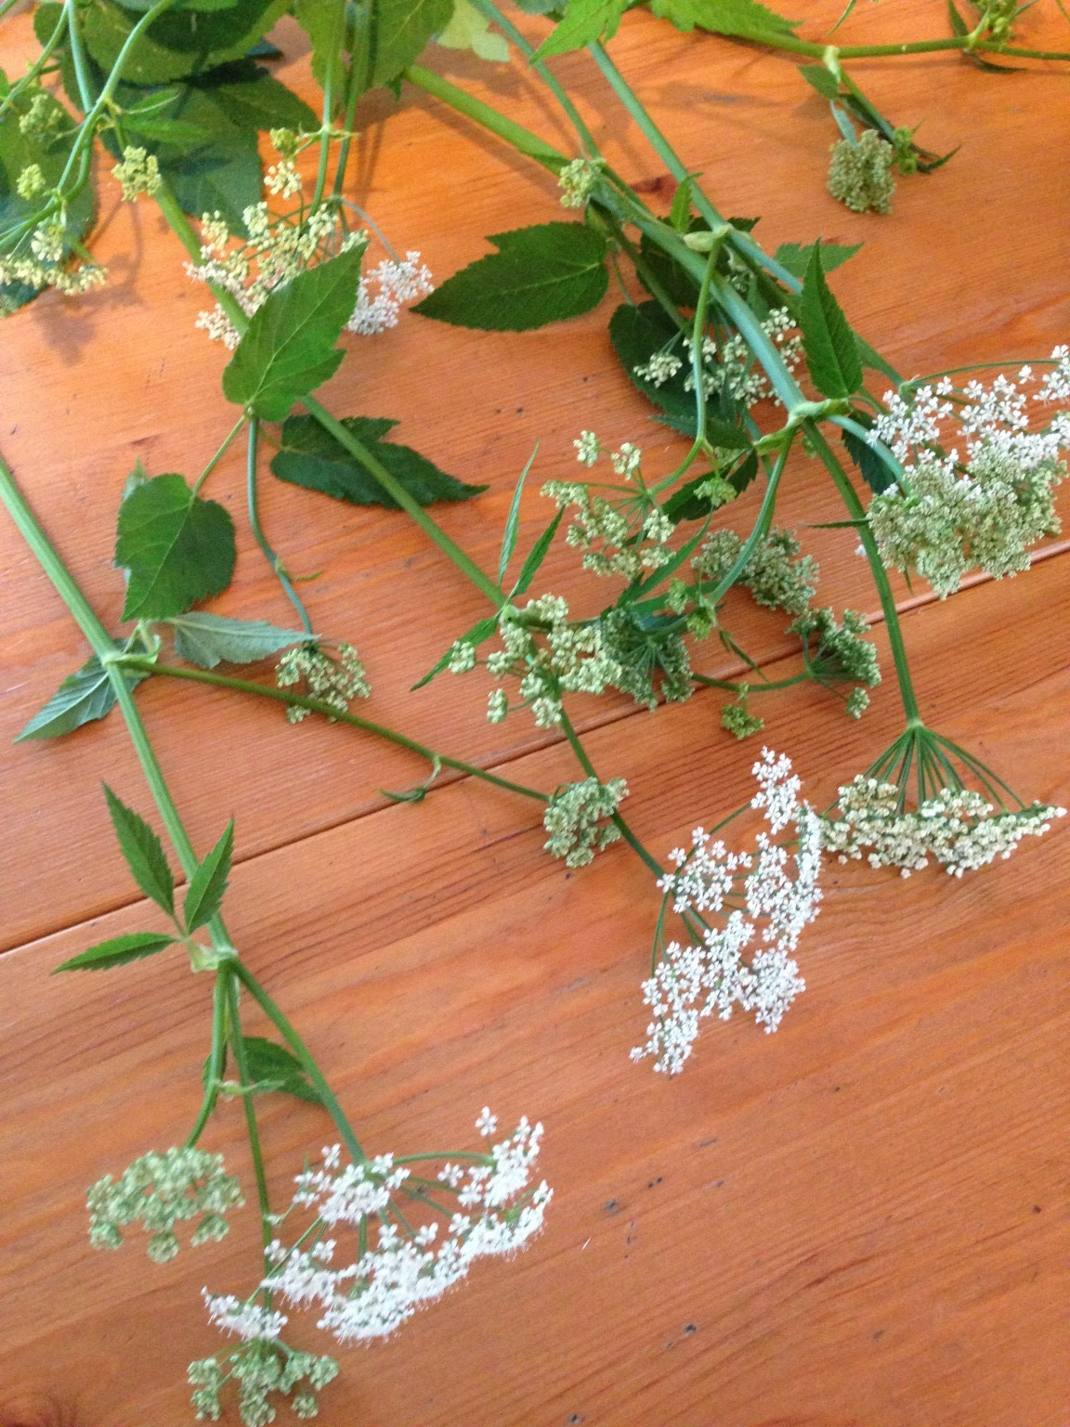
Bršlice kozí noha
Velmi významný vytrvalý plevel hlavně na zahrádkách. Je úporný, houževnatě setrvává na stanovišti. Mladé listy je možno použít do salátů.
Tento plevel je velmi obtížně hubitelný. Regulace spočívá především v prevenci – zabránění zavlékání semen na zahrádku hnojivy. Potlačuje jej opakované kosení. Důležitá je prevence – zamezení zavlečení na nové stanoviště

Slide 8
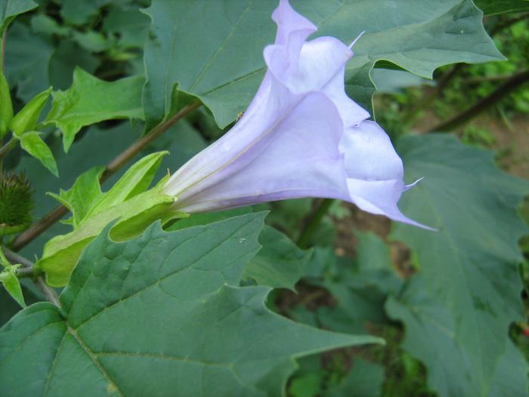
Durman obecný
Jednoletá letní rostlina. Durman je problematický pouze lokálně, a to především v teplejších oblastech, kde se ovšem může silně přemnožit. Pozor, celá rostlina je prudce jedovatá.

Slide 9
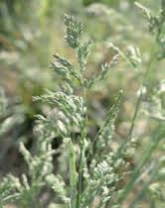
Lipnice roční
nevýběžkatá trsnatá tráva, často vytvářející poléhavé nepravidelné kruhy, může být ale také vystoupavá.
Roste v travnatých společenstvech pastvin, zahrad a parků, nalezneme ale také na polních cestách, při okrajích chodníků a obecně v městském prostředí.

Slide 10
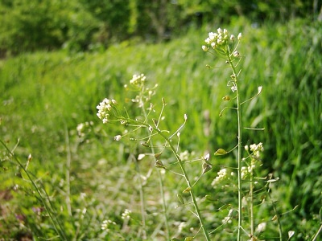
Kokoška pastuší tobolka
Klíčí i při nízkých teplotách. Vyskytuje se hojně od nížin do podhorských oblastí, ve vyšších polohách roztroušeně a obvykle jen na místech lidmi osídlených.

Slide 11
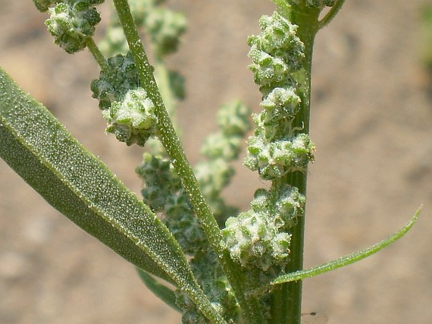
Merlík bílý
jednoletý, pozdně jarní plevelný druh. Rozmnožuje se pouze generativně. Kvete od června do září.

Slide 12
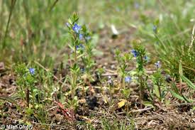
Rozrazil rolní
Rozrazil rolní je hodnocen jako plevel, přes drobný vzrůst jsou to silně konkurenční rostliny. Za příznivých podmínek se rychle rozrůstají a potlačují pomaleji se vyvíjející kulturní rostliny, mohou navíc růst i při nízkých teplotách. Utlačují mladé vytrvalé pícniny nebo ozimy, když tyto ale povyrostou, zadusí zase ony světlomilný plevel.

Slide 13
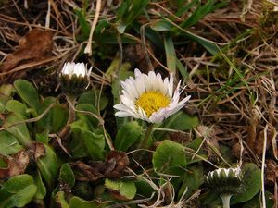
Sedmikráska obecná
Sedmikráska roste na vlhkých travnatých místech jako jsou louky, zahrady, pastviny a meze.

Slide 14
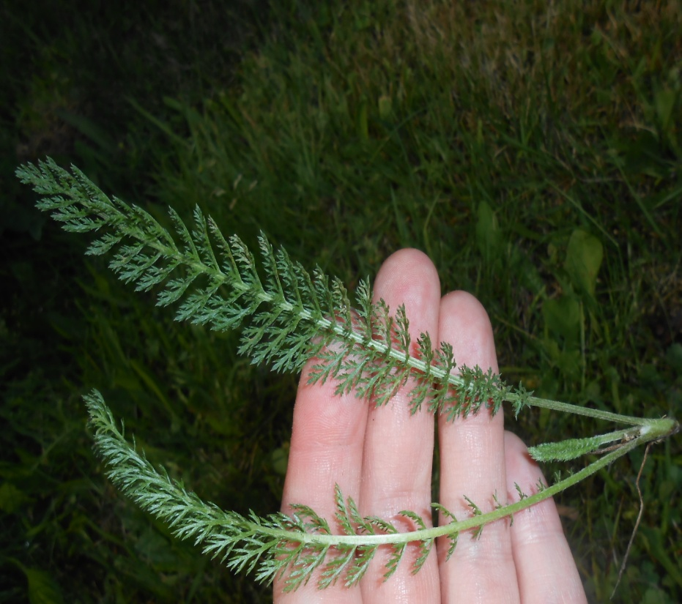
Řebříček obecný
Řebříček obecný není náročný na půdní podmínky, ale dává přednost sušší písčité nebo kamenité půdě. Roste na mezích, loukách, polích, rumištích, u cest, na okrajích lesů od nížin po horské oblasti.

Slide 15
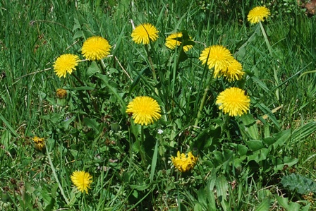
Pampeliška lékařská
Pampeliška lékařská má velkou regenerační schopnost a širokou stanovištní amplitudu. Velmi dobře snáší sešlap.

Slide 16
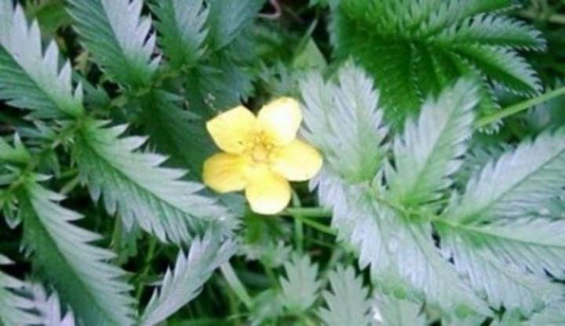
Mochna husí
V minulosti významná plevelná rostlina polí a zahrad, je vlivem správné orby a dodržováním osevního postupu z orné půdy téměř vytlačena a představuje problém jen na vlhkých, zanedbaných zahradách a loukách.

Slide 17
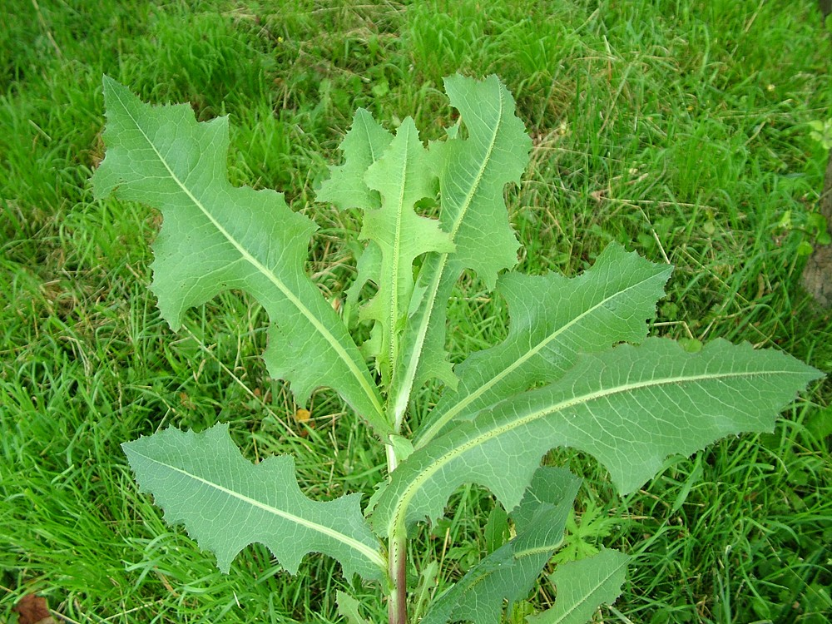
Locika kompasová
Tento konkrétní druh není na první pohled atraktivní. Ovšem při bližším ohledání zjistíme, že je to velice mohutná rostlina, která měří 30-150 cm. Na spodní straně listu jsou ostny, které rostlinu chrání před býložravci.

Slide 18
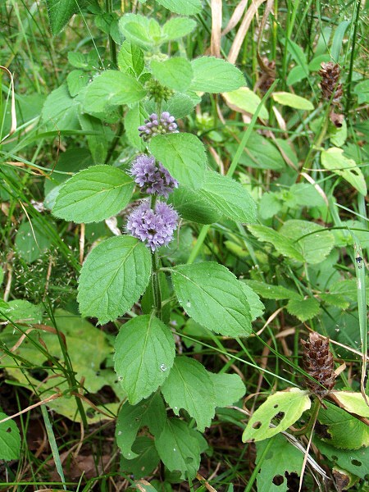
Máta rolní
Na první pohled vás zaujme mentolové aroma, které může při otěru zelených ploch vydávat.

Slide 19
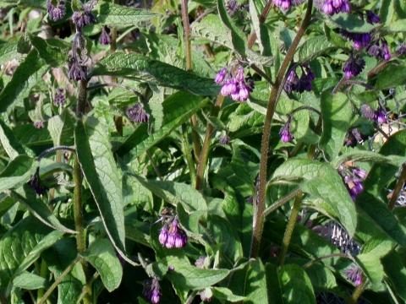
Kostival lékařský
Tento druh se poměrně často vyskytuje na vlhkých, člověkem obdělávaných plochách. Pokud se rostlina nepřemnoží, její význam je zanedbatelný. Ovšem při dobývání ze země je nutné dávat pozor, abychom ji odebrali z pozemku celou a nezanechali oddenků v zemi.

Slide 20
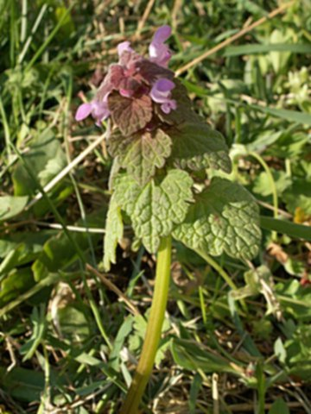
Hluchavka nachová
Roste na polích, vinicích a zahradách jako plevelná rostlina, dále se vyskytuje na smetištích, sídlištích, rumištích, antropogenních a ruderálních místech obecně. Snáší různé typy půd.

Slide 21
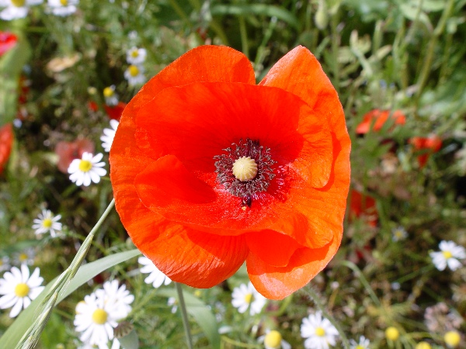
Mák vlčí
Docela častý plevel v obilných polích, dále roste na okrajích cest, rumištích, úhorech a dalších podobných, lidmi ovlivněných stanovištích. Roste převážně v nižších polohách na slunných místech.

